Slide 1






测量小灯泡的电功率

Slide 2
回想上一章第三节“测量小灯泡的电阻”的实验，回答：
a、本实验的实验原理：____________________
b、本实验要测的物理量_____________________
c、实验电路图：
d、滑动变阻器在本实验中的作用：
R=U/I
电压U 电流I
改变电路中的电流和灯泡两端的电压

Slide 3
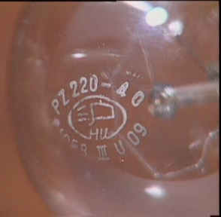
复习提问
1、如图所示为灯泡的铭牌，说出“220—40”的含义：
灯泡的额定电压为220V
灯泡的额定功率为40W
220-40

Slide 4
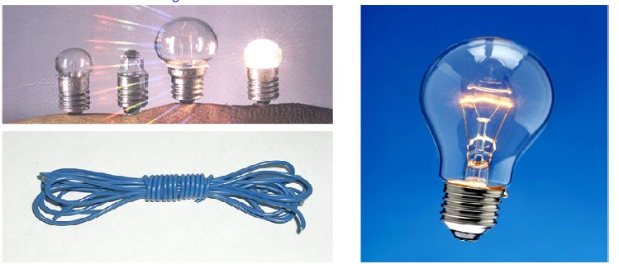
复习提问
2、如图所示为实验用小灯泡，上面标有“2.5V”字样，你知道“2.5V”是什么意思吗？
灯泡的额定电压为2.5V
如果想知道灯泡的额定功率应怎么办？
2.5V
用电流表测量小灯泡正常发光时（电压为2.5V）时的电流，利用P=UI 即可求出它的额定功率

Slide 5
想想议议:
回顾上一章 “测量小灯泡的电阻”的实验,能想办法测量小灯泡的电功率吗?
根据公式:P=UI,测量出小灯泡两端的电压和流过灯泡的电流,就能求出电功率.

Slide 6
知道实验原理
会用电压表电流表测小灯 泡电功率
理解额定功率和实际功率
探 究 目 标

Slide 7
预习检测
1.明确实验目的
测量小灯泡电功率，探究实际功率和额定功率的关系
设 计 实 验
2.明确实验原理
P=UI
3.确定需测量的物理量
U、I

Slide 8
预习检测 展示成果
4.设计实验电路图
为了能保护电路和连续改变小灯泡两端的电压使其达到一定值，于是要加入滑动变阻器。
设 计 实 验
A
V

Slide 9
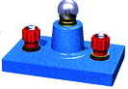
预习检测
5.明确实验器材
干电池、导线、开关、小灯泡、滑动变阻器、电压表、电流表。
设 计 实 验
干电池
干电池
A
V

Slide 10
预习检测展示成果
6.设计实验记录表格
_{小灯泡的额定电压： 2.5 V}
小灯泡两端的电压 | 电压U/V | 电流I/A | 电功率P/w | 小灯泡 亮度
等于额定电压
高于额定电压
低于额定电压
设 计 实 验

Slide 11
进行实验
1、根据电路图连接电路
连接电路时，应注意：
(1)开关应______，
(2)小灯泡的额定电压为2.5V，电阻约8Ω，则电压表、电流表应选择的量程分别是_________、___________.
（3）闭合开关前，滑动变阻器应调到__________。
断开
0~3V
0~0.6A
阻值最大

Slide 12
进行实验
2、闭合开关，调节滑片，使电压表的示数达到2.5V，记下电流表的示数；
3、调节滑片使电压表的示数略大于2.5V（最大只能调到3V），记下电流表的示数；
4、调节滑片使电压表的示数小于2.5V（可调到2V），记下电流表的示数

Slide 13
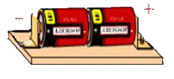
动手操作
连接电路
进 行 实 验
A
V

Slide 14
动手操作
认真记录数据
_{小灯泡的额定电压： 2.5 V}
进 行 实 验
小灯泡两端的电压 | 电压U/V | 电流I/A | 电功率P/w | 小灯泡 亮度
等于额定电压 | 2.5
高于额定电压 | 3
低于额定电压 | 1.5

Slide 15
1. 把你测量的实际功率与小灯泡的额定功率进行比较,它们是否一定相等？
2. 在不同的实际功率下,灯泡的亮度一样吗?
3. 你认为小灯泡的亮暗是由什么决定的？
分 析 论 证

Slide 16
小灯泡实际消耗的电功率不一定等于额定功率。
当小灯泡U_{实}=U_{额}时，P_{实}=P_{额};正常发光
当小灯泡U_{实}>U_{额}时，P_{实}>P_{额}；较亮
当小灯泡U_{实}<U_{额}时，P_{实}<P_{额}；较暗
小灯泡的亮度是由它的实际功率决定的

Slide 17
结论
（1）不同电压下，小灯泡的电功率（ ）。实际电压越大，小灯泡电功率越（ ）。
（2）小灯泡的亮度由小灯泡的（ ）决定，（ ）越大，小灯泡越亮。
不同
大
实际功率
实际功率
12

Slide 18
组际交流
在实验的设计、操作和分析过程中，你发现了哪些新的问题
实验中最可能出现错
误的是哪几个环节
在哪方面容易出现较
大的误差
评估与交流

Slide 19
小组讨论
1、小明在实验中，测得小灯泡的三次电功率为0.6W、0.36W、0.72W ，他认为小灯泡的额定功率应为三次功率的平均值，你认为小明的说法是否正确？为什么？
灯泡在不同的电压下功率是不同的，小灯泡的额定功率应是在额定电压下的功率。所以求小灯泡的平均值是没有意义的。

Slide 20
小组讨论
2、在测量小灯泡电功率的实验中，调节滑动变阻器多次测量的目的是？
比较灯泡在不同电压下的功率和发光情况
3、在测量小灯泡电功率的实验中，小明发现小灯泡不亮，电流表没有示数，而电压表有示数，则电路中的故障是？
灯泡断路

Slide 21
反馈练习：
分析下列实验现象原因
现象1：小明连接好实验电路，闭合开关，发现电压表的指针反偏
辨析：
电压表的“+”、“—”接线柱接反。
现象2：小黄连接的实验电路，闭合开 关，移动滑片，灯泡亮度变化明显，但电流表的指针摆动较小，很难读出电流值。
辨析：电流表选用的量程偏大。小灯泡的 电流一般小于0.6A,所以用0~0.6A的量程即可。

Slide 22
现象3：小洋连接的实验电路，变阻器与灯泡串联，但闭合开关时发现小灯泡特别亮。
辨析：
1. 闭合开关前没有将滑动变阻器调到阻值最大。
2.如果将滑动变阻器的上面两个接线柱同时接入电路也会出现这种情况。

Slide 23
现象4：小宇连接的电路，闭合开关后发现小灯泡不亮，电压表有示数，电流表指针不动。
辨析：产生这个现象的原因可能有两个：
一是小灯泡开路，即小灯泡的灯丝断了或接线没有接好
另一原因是电流表和电压表的位置接反了

Slide 24
现象5：小琪的实验电路连接正确，但是实验中无论怎样调节滑动变阻器，小灯泡都不能正常发光（始终比较暗）。
原因：小灯泡比较暗，说明它两端的电压比较小，而当滑动变阻器接入电路的电阻为零时，小灯泡两端的电压就是电源的电压，可见，问题只能是电源的电压太低。因此，完成这个实验时，电源的电压一定要比小灯泡的额定电压大20%以上。

Slide 25
现象6：小颖连接的实验电路，闭合开关后，发现小灯泡变亮时电流表的示数变大，但是电压表的示数却变小。
辨析：
说明电压表测量的不是小灯泡的电压；而小灯泡的电压变大，滑动变阻器两端的电压正好变小，所以电压表实际测量的是滑动变阻器的电压。

Slide 26
当堂检测
1、在测量额定电压为“3.8V”的小灯泡的额定功率的实验中，电源电压为6V；小灯泡的功率不超过1.5W，则关于电压表和电流表的量程选择正确的是（ ）
A、0~3V 0~0.6A
B、0~15V 0~0.6A
C、0~15V 0~3A
D、0~3V 0~3A
B

Slide 27
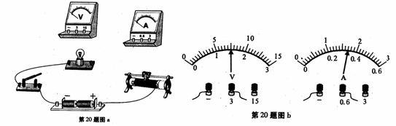
2、在测量小灯泡（2.5V 0.5A）电功率的实验中，（1）电源应至少选择____节干电池，（2）要测量小灯泡的额定功率，闭合开关后，正确的操作为___________
__________________________________.
（3）某次实验时
电压表和电流表的
示数如图所示，
则此时小灯泡的
实际功率为 W。
两
调节滑片使
电压表的示数为2.5V，记下电流表的示数
0.51

Slide 28
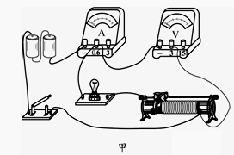
3、小丽做测量小灯泡
电功率的实验（小灯
泡标有“2.5V”字样）．
（1）如图甲所示，
小丽所接的实验电路
存在连接错误，但只需改动一根导线，即可使电路连接正确．请你在应改动的导线上打“×”，并用笔画线代替导线画出正确的接法．

Slide 29
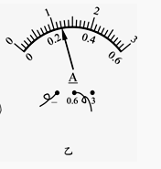
（2）电路连接正确后，闭合开关，发现小灯泡
不亮，但电压表有示数
则故障的原因可能是
___________
（3）实验过程中，当
电压表示数为_____V时，
小灯泡达到额定功率，此时电流表的示数如图乙所示，其值为＿＿A，小灯泡的额定功率为＿___W．
乙
灯泡断路
2.5
0.24
0.6

Slide 30
（4）若该实验中电源电压为6V，那么当小灯泡正常发光时，滑动变阻器连入电路中的电阻是_____Ω；如果有三个不同规格的滑动变阻器：R₁“10 Ω2A”、R₂“20Ω 1.5A”、R₃“100 Ω 1A”；为完成实验你认为应该选择的变阻器是_______。
Ω
14.6
R₂

Slide 31
一个灯泡的灯丝烧断了，把断了的灯丝搭在一起，灯泡会更亮。怎样解释这个现象？
把断了的灯丝搭在一起，灯丝的长度变短，电阻变小，由
可知，在电压一定时，灯丝的实际功率变大，所以灯泡会更亮。
U²
P=
R

Slide 32
我的收获！
请同学们将“测量小灯泡的电功率”实验与“测量小灯泡电阻”实验进行比较，你发现了什么？

